Slide 1
プロジェクト演習 成果発表
カーレースＡＩ
1234567 産大太郎

Slide 2
戦略
対戦走行コンテスト本戦用に提出した自分のプログラムの戦略を 次の観点で説明
1) 1stWPに早く到達するための方法
2) 2ndWPの情報の活用方法
3) 相手の車の情報の活用方法
できるだけ 図を使って説明すること
プログラムの説明は ここでは不要
参考にした情報(例えば書籍やwebページ)があれば その情報も示しておく

Slide 3
実験結果 （１）単独走行
単独走行のStatsスコア(ave, min, max)を示す
対戦走行コンテスト本戦用のプログラムを使って測定

Slide 4
考察 （１）単独走行
Statsのスコアと 走行シミュレーションの観察から
わかったことを 述べる
  自分のプログラムの 長所・短所

Slide 5
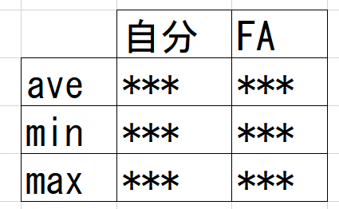
実験結果 （２）対戦走行 vsフルアクセル
フルアクセルとの対戦走行結果を 表で示す
※車の引数の順番（red, blue)の違いはほとんどないため
入れ替えて実行しなくてもＯＫ

Slide 6
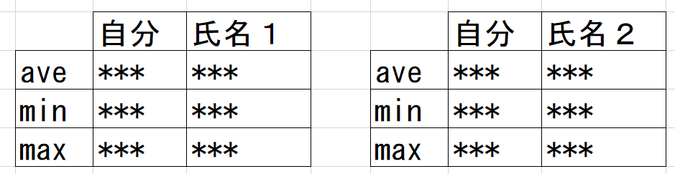
実験結果 （２）対戦走行 グループ内
グループ内予選の結果を 表で示す
※車の引数の順番（red, blue)の違いはほとんどないため
入れ替えて実行しなくてもＯＫ

Slide 7
考察 （２）対戦走行
Statsのスコアと 走行シミュレーションの観察から
わかったことを 述べる
  自分のプログラムの 長所・短所
  対戦相手のプログラムの 長所・短所
自分のプログラムがトップの場合：
  戦略のうち どの部分が 特に有効であったと考えられるかを述べる
自分のプログラムがトップではなかった場合：
  敗北の理由として考えられること，改良すべき課題などを述べる

